Slide 1
점프 투 파이썬
02. 파이썬 프로그래밍의 기초, 자료형＞＞ 02-6. 집합 자료형
영미언어문화학과 2014046744
추화정

Slide 2
집합 자료형
"집합 자료형은 어떻게 만들까? "
파이썬 2.3부터 지원되기 시작한 자료형으로, 집합에 관련된 것들을 쉽게 처리하기 위해 만들어진 자료형이 바로 집합 (set) 자료형이다.
>>> s1 = set([1,2,3])
>>> s1
{1, 2, 3}
>>> s2 = set("Hello")
>>> s2
{'e', 'l', 'o', 'H'}
set 키워드를 이용해 만들 수 있다.
set()의 괄호 안에 리스트를 입력하여 만들거나 아래와 같이 문자열을 입력하여 만들 수도 있다.
순서가 뒤죽박죽인 이유? Set은 중복을 허용하지 않고, 순서가 없다(Unordered).

Slide 3
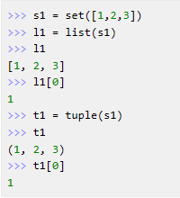
집합 자료형
리스트나 튜플은 순서가 있기(ordered) 때문에 인덱싱을 통해 자료형의 값을 얻을 수 있지만 set 자료형은 순서가 없기(unordered) 때문에 인덱싱으로 값을 얻을 수 없다.
만약 set 자료형에 저장된 값을 인덱싱으로 접근하려면 다음과 같이 리스트나 튜플로 변환한 후 해야 한다.
(※ 중복을 허용하지 않는 set의 특징은 자료형의 중복을 제거하기 위한 필터 역할로 종종 사용되기도 한다.)

Slide 4







집합 자료형
교집합
합집합
차집합

Slide 5



집합 자료형
값 1개 추가하기(add)
값 여러 개 추가하기(update)
특정 값 제거하기(remove)

Slide 6
점프 투 파이썬
02. 파이썬 프로그래밍의 기초, 자료형＞＞ 02-7. 자료형의 참과 거짓

Slide 7
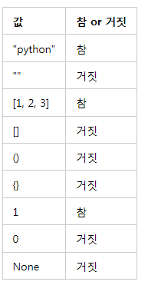
자료형의 참과 거짓
자료형에 참과 거짓이 있다?
문자열, 리스트, 튜플, 딕셔너리 등의 값이 비어 있으면
(" ", [ ], ( ), { }) 거짓이 된다.
당연히 비어있지 않으면 참이 된다.
숫자에서는 그 값이 0일 때 거짓이 된다.

Slide 8
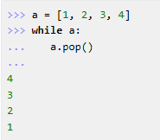

자료형의 참과 거짓
먼저 a = [1, 2, 3, 4]라는 리스트를 하나 만들었다.
a가 참인 경우에 a.pop()을 계속 실행하라는 의미이다. a.pop()이라는 함수는 리스트 a의 마지막 요소를 끄집어내는 함수이므로 a가 참인 동안(리스트 내에 요소가 존재하는 한) 마지막 요소를 계속해서 끄집어낼 것이다. 결국 더 이상 끄집어낼 것이 없으면 a가 빈 리스트([ ])가 되어 거짓이 된다.
따라서 while문에서 조건이 거짓이 되므로 중지된다.
조건문이 참인 동안 조건문 안에 있는 문장을 반복해서 수행한다
파이썬 프로그래밍에서 매우 자주 이용하는 기법

Slide 9
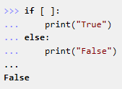
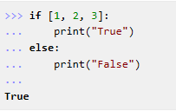
자료형의 참과 거짓
[ ]는 앞의 표에서 볼 수 있듯이 비어 있는 리스트이므로 거짓이다. 따라서 False란 문자열이 출력된다.
만약 [1, 2, 3]이 참이면 "True"라는 문자열을 출력하고 그렇지 않으면 "False"라는 문자열을 출력하라.
위 코드의 [1, 2, 3]은 요소값이 있는 리스트이기 때문에 참이다.
따라서 True를 출력한다.

Slide 10
Q&A

